Slide 1
12월 11일 실기 제출
정보처리 산업기사 과정평가형 B
심성완, 박재영

Slide 2
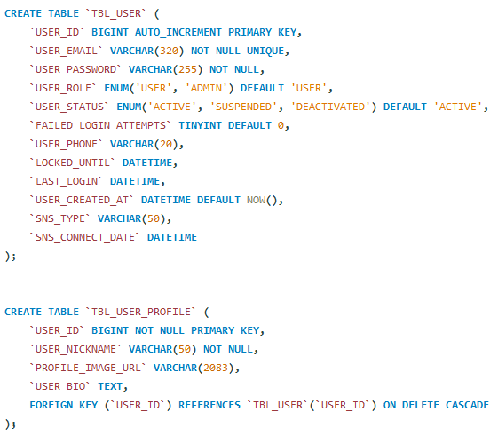
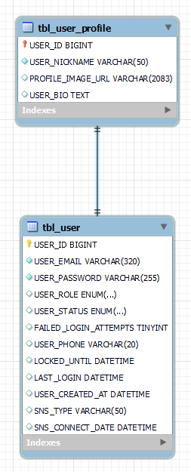
ERD – User
tbl_user_profile : 사용자의 프로필에
대한 정보
User_id : tbl_user로부터 작성자 id를 참조받음 (fk)
User_nickname : 활동명
Profile_image_url : 프로필 이미지
User_bio : 자기소개글
tbl_user : 사용자에 대한 정보
User_id : PK 사용자를 구분함
User_email : 실제 로그인시 사용
User_role : 사용자 등급(user,admin)
User_status : 사용자의 활동 상태(활성,정지,비활성)
Failed_login_attempts : 로그인 실패 횟수
Locked_until : 계정 잠금 해제 날짜
Last_login : 마지막 로그인 날짜

Slide 3
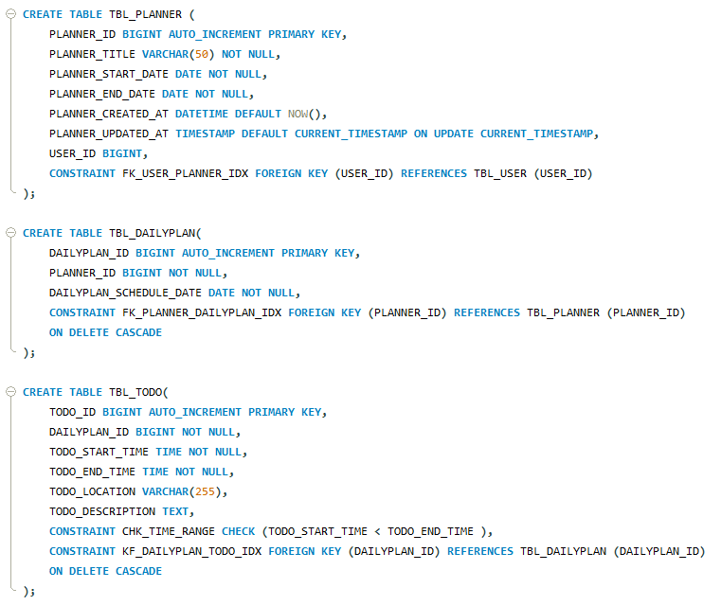
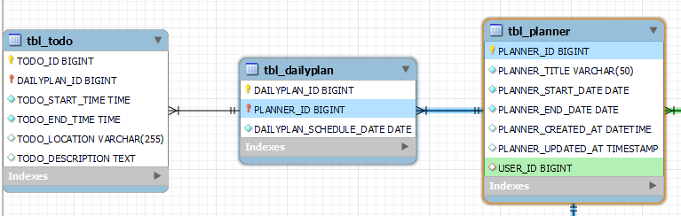
ERD – Planner
tbl_planner : 플래너에 대한 정보
Planner_id : 플래너를 구분하기 위한 PK
Planner_title : 플래너의 제목
Planner_stard_date : 계획 시작일
Planner_end_date : 계획 종료일
Planner_create_at : 계획 작성일
User_id : tbl_user로부터 작성자 id를 참조받음 (fk)
tbl_dailyplan : 일정에 대한 정보
Dailyplan_id : 일정을 구분하기 위한 pk
Planner_id : 일정이 속한 플래너 (fk)
Dailyplan_schedule_date : 일정이 실행되는 날짜
tbl_todo : 상세일정에 대한 정보
Todo_id : 상세일정을 구분하기 위한 pk
Todo_start_time : 상세일정 시작 시각
Todo_end_time : 상세일정 종료 시각
Location_id : 상세일정이 진행되는 여행지 정보(fk)
Todo_description : 상세일정에 대한 설명

Slide 4
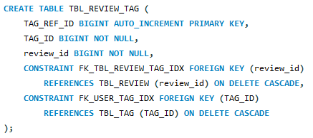
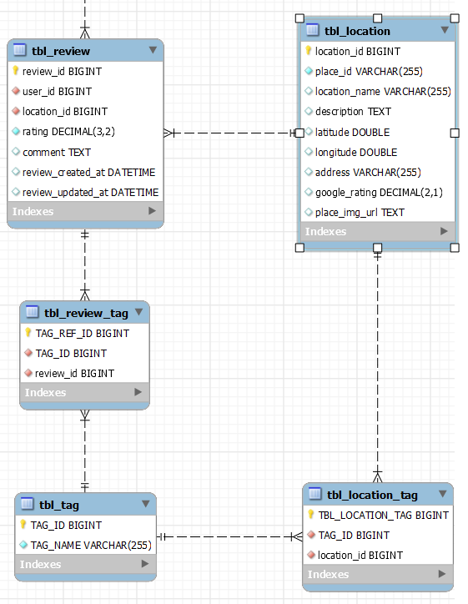
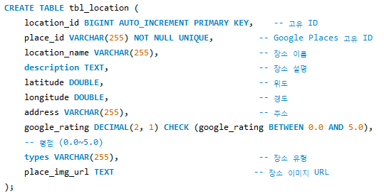
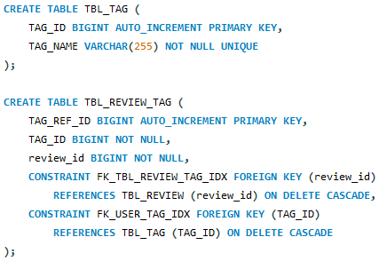
ERD – Review, Location, Tag
Tbl_review : 리뷰정보관리
Rating : 평점
Comment : 리뷰 내용
Tbl_review_tag : 리뷰와 태그의 중계테이블
Tag_id : 어떤 리뷰에 달린 태그인지
Review_id : 어떤 태그가 달린 리뷰인지
Tbl_location_tag
Tag_id : 여행지에 달린 태그
Location_id : 태그가 달린 여행지

Slide 5
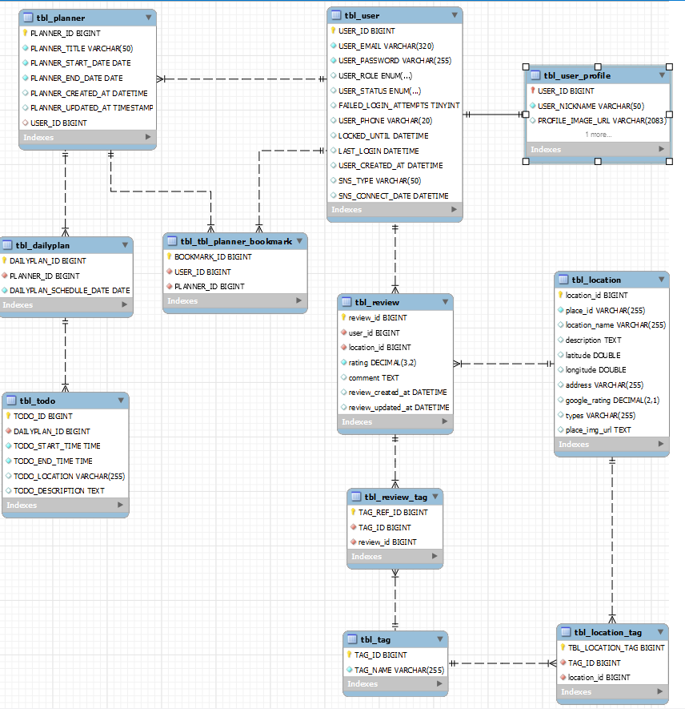
ERD – Full

Slide 6
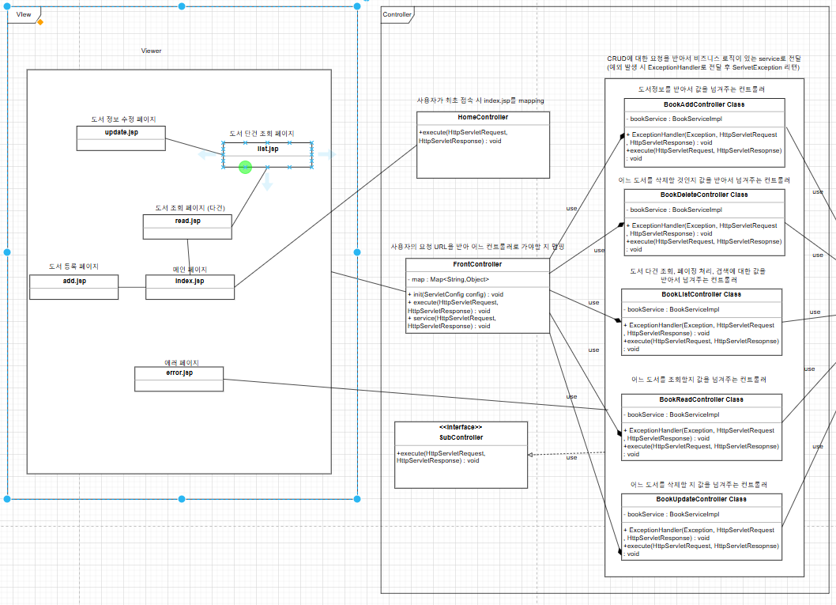
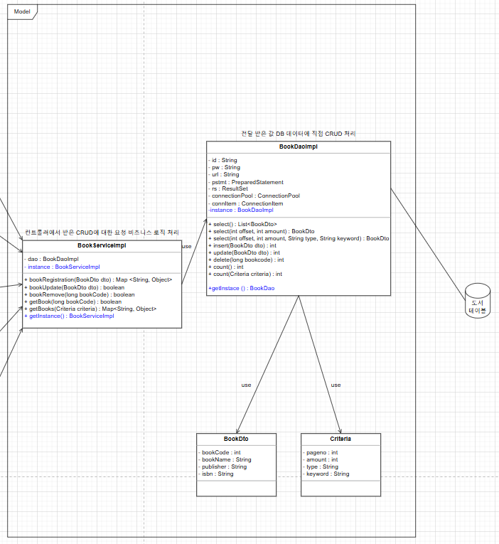
ClassDiagram(MVC2)

Slide 7
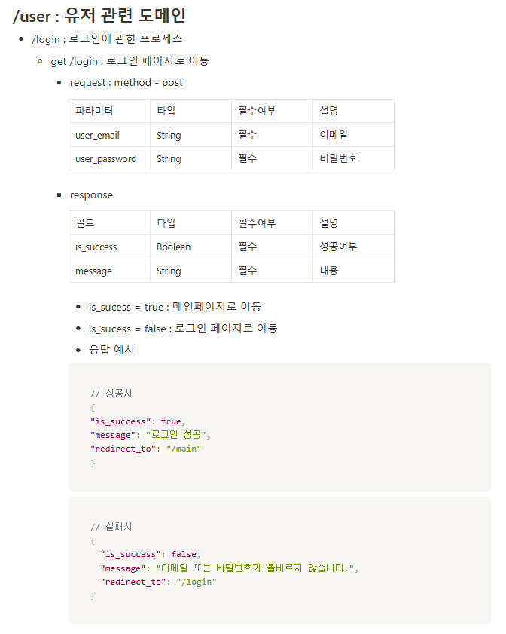
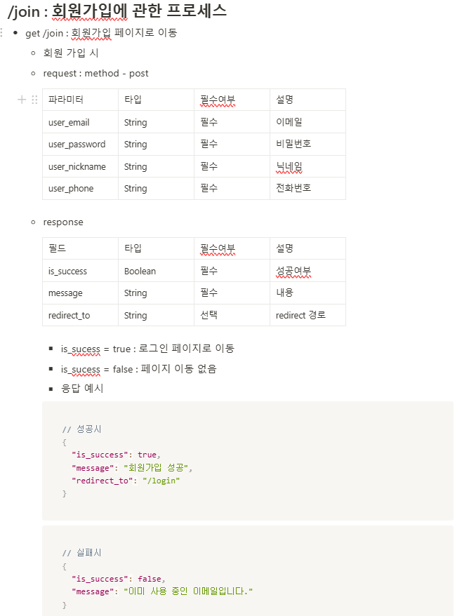
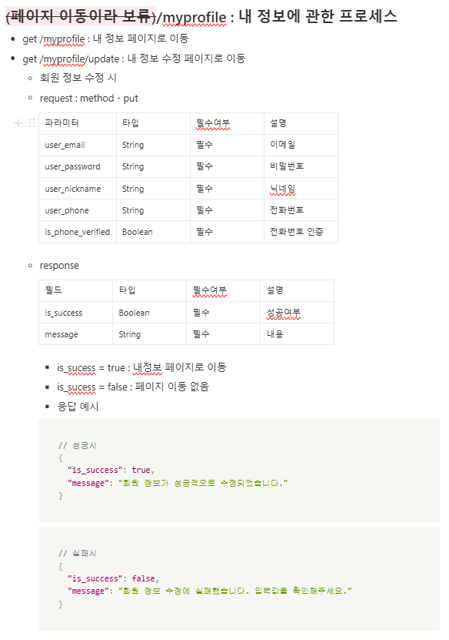
API 명세서 - User

Slide 8
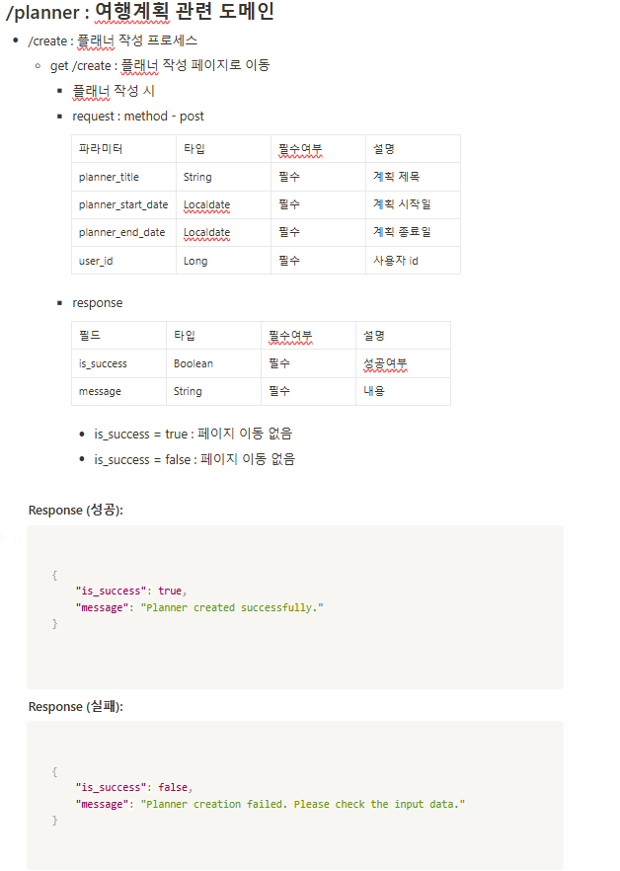
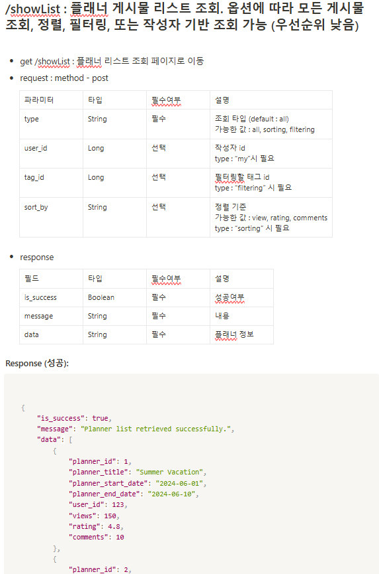
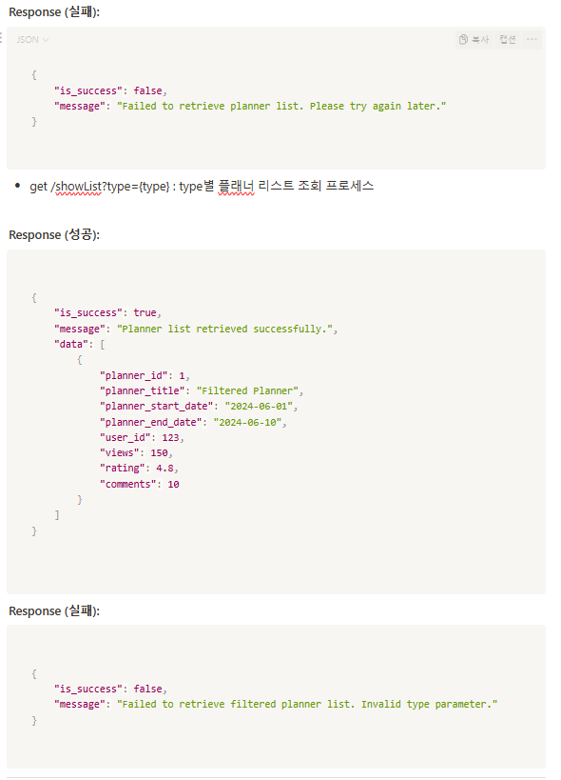
API 명세서 - Planner

Slide 9
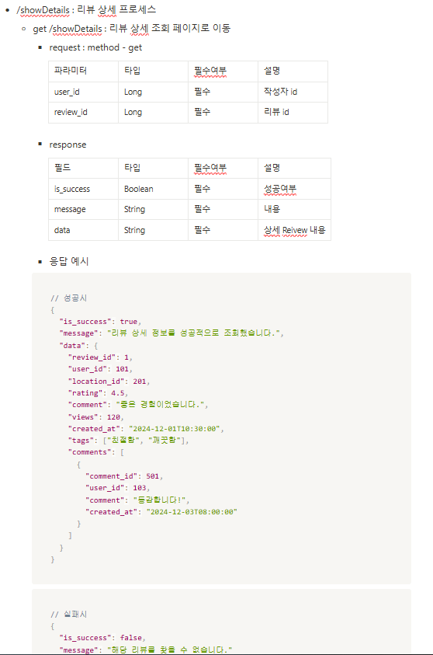
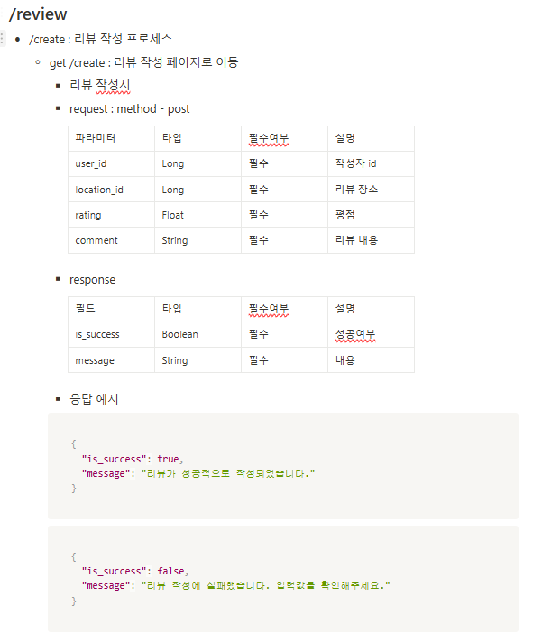
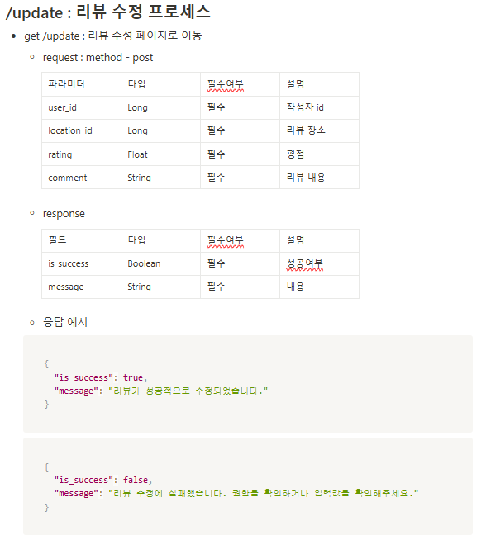
API 명세서 - Review

Slide 10
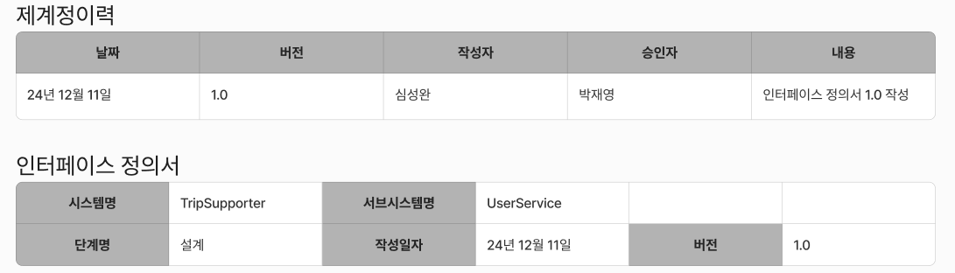
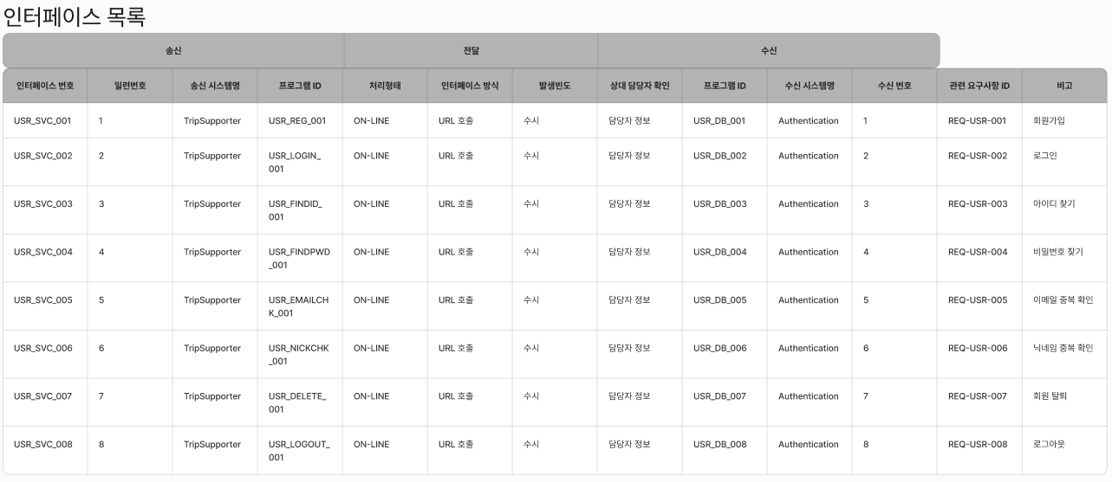

Slide 11
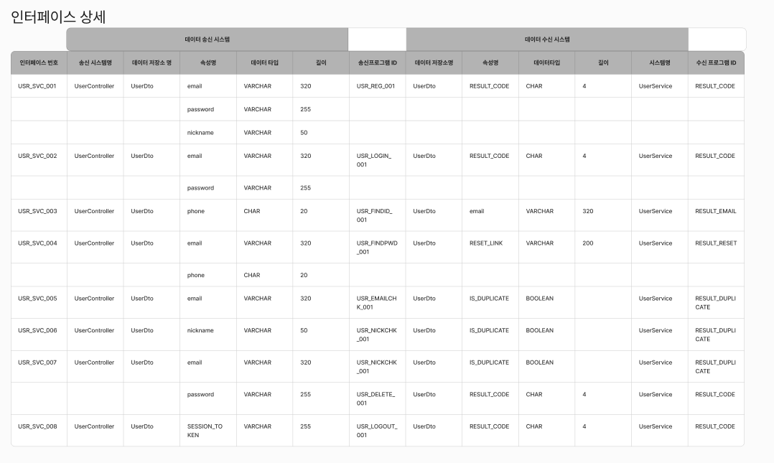

Slide 12
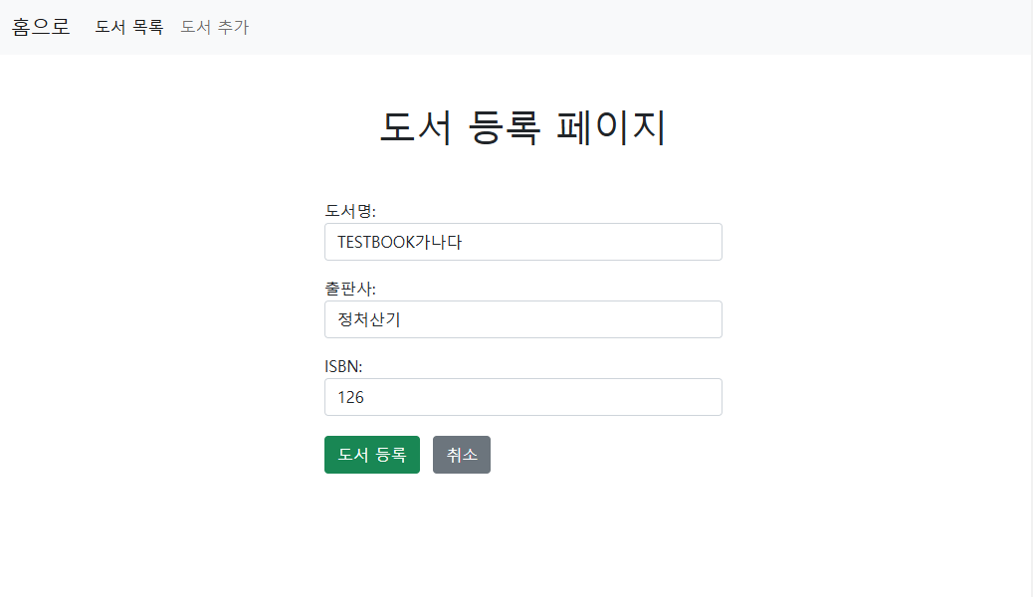
구현예시

Slide 13
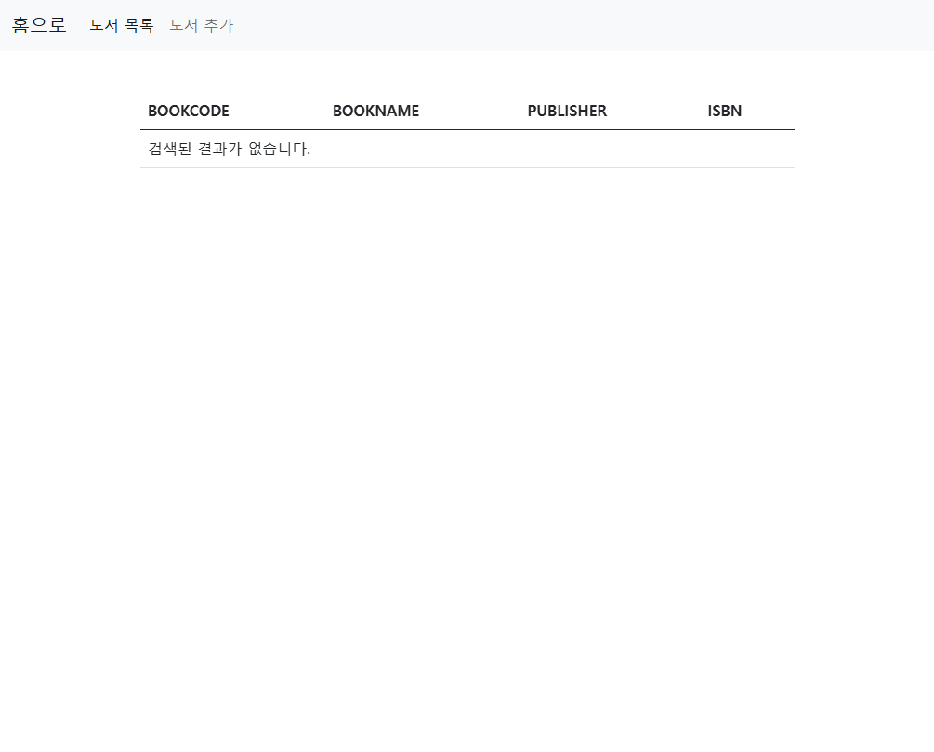
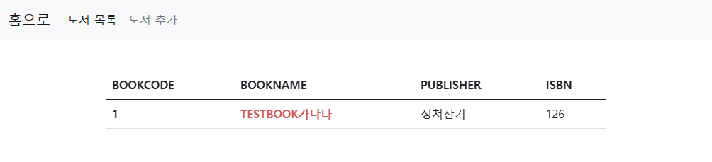
구현예시
도서 목록확인
도서 추가확인

Slide 14
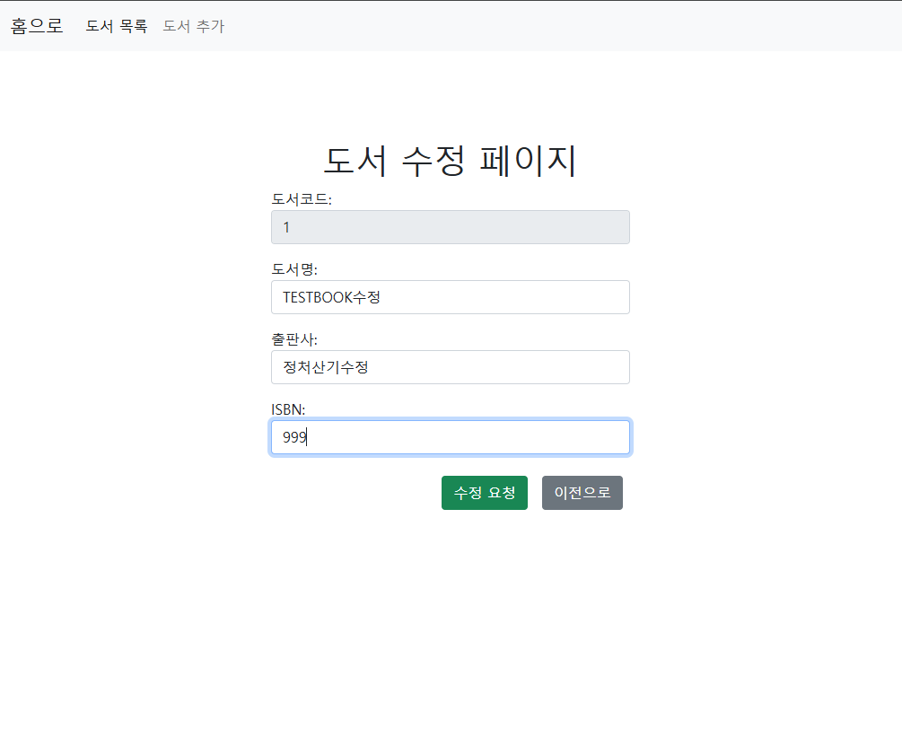
구현예시

Slide 15
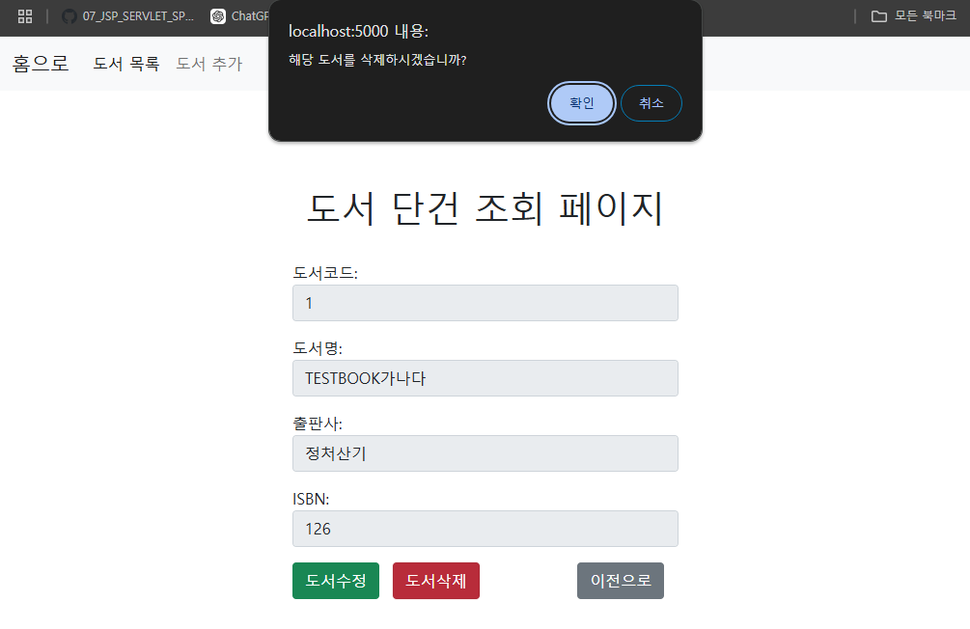
구현예시

Slide 16
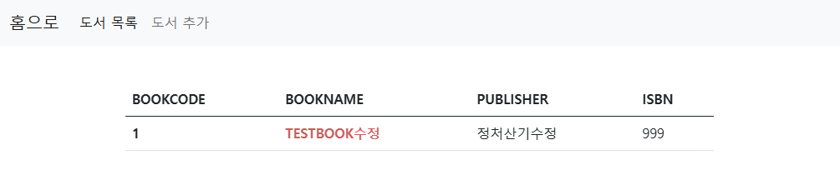
구현예시
도서 수정확인
도서 삭제확인

Slide 17
참고 Notion 링크
ERD 참고 https://seong-kai.notion.site/ERD-150fcab0377c8035bc16df1f8fa031a0
API 명세서 참고 https://www.notion.so/seong-kai/154fcab0377c803b83b2e7b159524940
인터페이스 명세서 참고 https://seong-kai.notion.site/159fcab0377c8002a4bccc243cb32193
양이 많아 일부내용이 누락되었습니다. 부족한 부분은 저희 Notion 참고 부탁드립니다.
번거롭게 해드려 죄송합니다.

